Slide 1
Десять способов создания проблемных ситуаций на уроках.
Критерии оценивания деятельности учащихся.

Slide 2
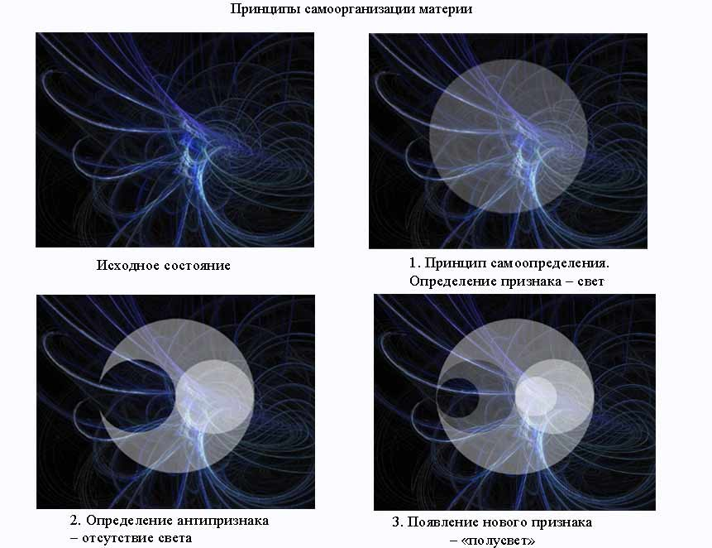
1 способ
Побуждение обучающихся к теоретическому объяснению явлений, фактов, внешнего несоответствия между ними.

Slide 3

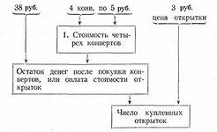
2 способ
Использование ситуаций, возникающих при выполнении обучающимися учебных задач, а также в процессе их обычной жизнедеятельности, то есть тех проблемных ситуаций, которые возникают на практике.

Slide 4


3 способ
Поиск новых путей практического применения обучающимися того ли иного изучаемого явления, факта, элемента знаний, навыка или умения.

Slide 5
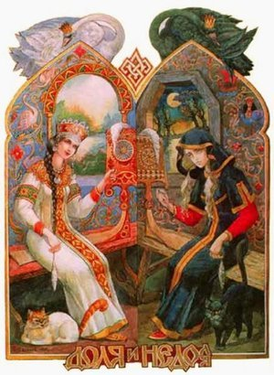
4,5,6 способ
Побуждение обучающихся к анализу фактов и явлений действительности, порождающих противоречия между житейскими (бытовыми) представлениями и научными понятиями о них.
Побуждение обучающихся к сравнению, сопоставлению и противопоставлению фактов, явлений, теорий, порождающих проблемные ситуации.
Побуждение обучающихся к предварительному обобщению новых фактов на основе имеющихся знаний, что способствует иллюстрации недостаточности последних для объяснения всех особенностей обобщаемых фактов.

Slide 6

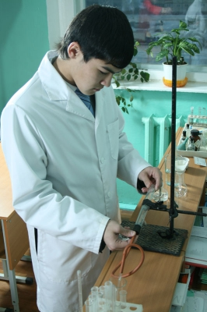
7 способ
Выдвижение предположений (гипотез), формулировка выводов и их опытная проверка.

Slide 7

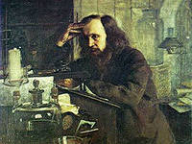
8 способ
Ознакомление обучающихся с фактами, приведшими в истории науки к постановке научных проблем.

Slide 8
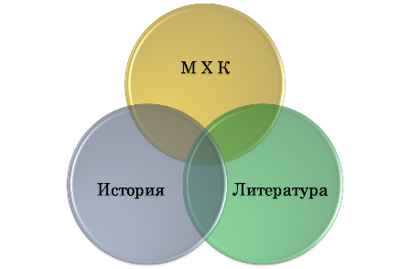
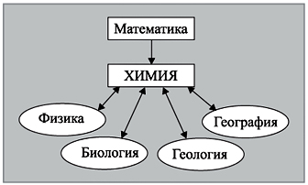
9 способ
Организация межпредметных связей с целью расширить диапазон возможных проблемных ситуаций.
ОБЖ

Slide 9

10 способ
Варьирование, переформулировка задач и вопросов.

Slide 10
Критерии оценивания своей деятельности учениками.
Активное выслушивание членов группы
4 | 3 | 2 | 1
Я стараюсь не только говорить сам, но и слушать других. Я всегда забочусь о чувствах и мыслях других людей. | Я выслушиваю других членов группы. Я забочусь о чувствах и мыслях других людей. | Иногда я выслушиваю других членов группы. Время от времени я прислушиваюсь к чувствам и мыслям других людей. | Я не слушаю других членов группы. Иногда я бываю не внимателен к чувствам и мыслям других людей..

Slide 11
Критерии оценивания своей деятельности учениками.
Взаимодействие
4 | 3 | 2 | 1
Я делюсь своими идеями и представляю информацию, имеющую непосредственное отношение к теме обсуждения. Я побуждаю других членов группы делиться их идеями. | Когда меня просят, я делюсь своими идеями. И я не мешаю другим членам группы делать это. | Иногда когда меня просят, я делюсь своими идеями. И я даю возможность высказаться большинству членов группы. | Мне не нравится делиться моими идеями, и поэтому я не принимаю участия в групповых обсуждениях. Я часто прерываю высказывания других членов группы.

Slide 12
Критерии оценивания своей деятельности учениками.
Вклад
4 | 3 | 2 | 1
Я вношу свой вклад в работу группы, принимая активное участие в обсуждениях. Я охотно берусь за порученные мне задания и всегда выполняю их. Я помогаю группе определить цели и направляю членов группы к достижению этих целей. | Я вношу свой вклад в работу группы, принимая участие в обсуждениях, выполняя порученные мне задания и помогая определить и достигнуть наши цели. | Иногда при выполнении порученных заданий мне требуется помощь. Я не могу самостоятельно определить цели и достигнуть их. | Я стараюсь не участвовать в групповой работе. Я не выполняю порученных мне заданий и не работаю над определением целей, мое поведение мешает группе достичь поставленных целей.

